Slide 1
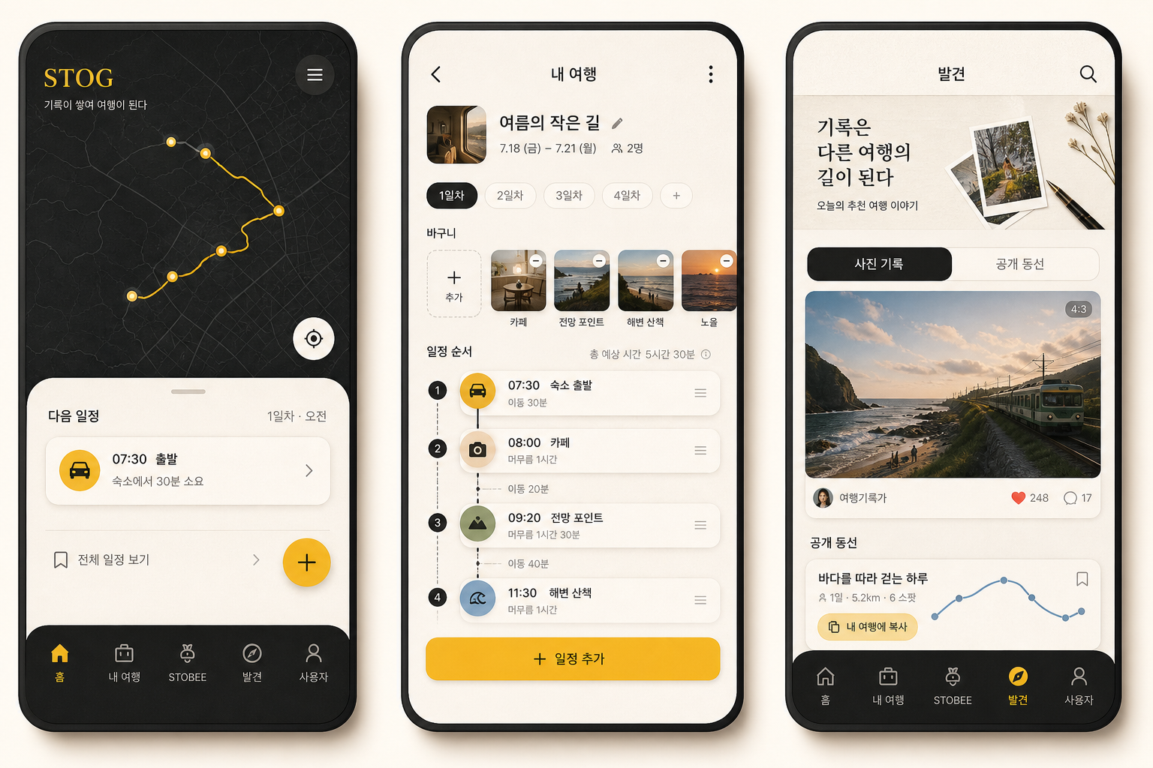
STOBEE / FINAL PRESENTATION
STOG
나를 따라 그려지는
맞춤형 여행 지도
여행은 끝나도, 추억까지 끝나는 건 아니니까요.
PLAN → STEP → LOG
STOG / 01
Notes:
안녕하세요. 나를 따라 그려지는 맞춤형 여행 지도, STOG를 발표합니다.

Slide 2
01 / STORY
오늘은 여행의 흐름을 따라갑니다
문제의 공감에서 기술과 시연까지, 하나의 여행처럼 이어집니다.
01
문제의 공감
05
STOG 해결 구조
02
왜 전북인가
06
기술 · 시연
03
AI 시장 변화
07
기대효과 · 마무리
04
기존 서비스
여행의 실제 불편함에서 시작해, STOG의 연결 구조로 들어갑니다.
STOG / 02
Notes:
오늘은 여행의 실제 불편함에서 시작해, 왜 전북인지, STOG가 어떻게 해결하는지 순서대로 말씀드리겠습니다.

Slide 3
02 / A moment
여행은 특별한 순간입니다
그렇다면 우리는 이 소중한 여행을
어떻게 준비하고, 어떻게 남기고 있을까요?
친구 · 가족 · 풍경 · 한 끼
STOG / 03
Notes:
사람마다 평범한 일상 속 특별한 순간이 있습니다. 저희는 그중 하나가 여행이라고 생각했습니다.

Slide 4
03 / BEFORE THE TRIP
“우리 어디 가지?”
여행 하나를 계획하기 위해 우리는 여러 서비스를 오갑니다.
SNS
CHAT
SEARCH
MAP
장소 발견
링크 공유
맛집·관광지 검색
일정·동선 정리
발견 → 공유 → 검색 → 정리
여행 하나를 계획하기 위해, 정보의 맥락이 계속 끊깁니다.
STOG / 04
Notes:
SNS에서 장소를 발견하고, 단체방에 공유하고, 다시 검색하고, 지도와 메모를 오갑니다.

Slide 5
04 / PROBLEM 01
정보는 많은데, 정리는 어렵습니다
찾는 것은 쉬워졌지만, 모으는 것은 어려워졌습니다.
저장 게시물
지도 저장 장소
그래서
어디 가기로 했지?
카카오톡 링크
정보 부족이 아니라 정보 분산이 문제입니다.
블로그 · 릴스
캡처 이미지
source · context · decision
STOG / 05
Notes:
여행 정보가 부족한 것이 아니라, 너무 많은 정보가 서로 다른 공간에 흩어지는 것이 문제였습니다.

Slide 6
05 / PROBLEM 02
계획은 실제 여행에서 계속 변합니다
정적인 일정표와 실제 여행의 속도는 다릅니다.
PLAN
ACTUAL
10:00 한옥마을 → 12:00 식당 → 14:00 경기전 → 16:00 카페
출발 지연
우연한 발견
웨이팅
비
여행은 계획대로 움직이는 것이 아니라 계속 변합니다.
STOG / 06
Notes:
날씨, 이동 지연, 웨이팅, 우연한 발견 때문에 계획은 계속 달라집니다.

Slide 7
06 / PROBLEM 03
여행 후에는 사진만 남습니다
사진은 남았지만, 우리가 걸었던 여행의 맥락은 흐려집니다.
어디를 걸었고,
어떤 순서였을까요?
위치 · 동선 · 발견의 맥락
사진과 함께 남지 않습니다.
PHOTO ≠ JOURNEY
사진 · 일정 · 이동의 맥락
STOG / 07
Notes:
사진은 많이 남지만 어디를 걸었고 무엇을 발견했는지는 점점 기억에서 사라집니다.

Slide 8
07 / PROBLEM
여행 전·중·후가 단절되어 있습니다
계획·경험·기록이 각각 다른 서비스에 흩어져 서로 연결되지 않습니다.
BEFORE
DURING
AFTER
정보 탐색
×
일정 변경
×
기억 보관
SNS · 검색 · 단톡방
지도 · 재검색 · 이동
사진 적재 · 맥락 소실
끊어진 여행의 흐름을 다시 연결해야 합니다.
STOG / 08
Notes:
저희가 발견한 문제는 하나였습니다. 여행의 계획, 실제 경험, 기록이 서로 연결되지 않는다는 것입니다.

Slide 9
08 / WHY JEONBUK
그렇다면, 왜 전북일까요?
관광객의 부족이 아니라, 머무는 시간을 어디로 연결하느냐의 문제입니다.
2,529만
전국 2위
전국 13위
2026년 1분기 방문자
관광객 체류시간
관광지출
오래 머무는 관광객을, 전북의 더 다양한 장소와 경험으로.
Source: 2026년 1분기 전북 관광 데이터
STOG / 09
Notes:
전북은 체류시간이 긴 지역입니다. 저희는 이 시간을 더 다양한 지역 경험으로 연결하는 데 주목했습니다.

Slide 10
09 / REGIONAL FIT
전북특화는 관광지 나열이 아닙니다
대표 관광지에서 다음 경험으로 이어지는 지역 연결입니다.
01
02
03
다음 장소로 연결
취향으로 조합
관계가 이어짐
대표 관광지에서
다음 장소를 찾기 어렵습니다.
자연·역사·미식·체험·휴식을
취향으로 조합하기 어렵습니다.
여행이 끝나면 지역과의 관계도
함께 끊어집니다.
전북 관광자원 × 여행성향 × 실제 이동 × H3 기록
STOG / 10
Notes:
전북 관광지를 나열하는 것이 아니라 지역 경험을 연결하는 것이 STOG의 전북특화입니다.

Slide 11
10 / AI SHIFT
여행 서비스도 검색에서 개인화로 이동합니다
AI는 써 보고 싶은 기술에서 실제 여행을 돕는 도구가 되고 있습니다.
2025
2026
98%
69%
actual use
한국 여행자의
AI 활용 의향
한국 여행객의
여행 중 AI 활용 경험
AI가 결정을 대신하는 것이 아니라, 사용자의 선택과 여행을 보조해야 합니다.
Source: Booking.com 글로벌 AI 인식 보고서 · 연합뉴스 보도
STOG / 11
Notes:
AI는 사용해 보고 싶은 기술에서 실제 여행을 돕는 도구로 이동하고 있습니다.

Slide 12
11 / EXISTING SERVICES
각각의 기능은 잘하지만, 여행은 이어지지 않습니다
경쟁을 말하는 대신 각 서비스의 역할과 남는 단절을 봅니다.
SNS
여행지 발견
정보가 콘텐츠 속에 흩어짐
지도
장소 검색 · 경로
여행 단위 관리 부족
메신저
링크 공유
정보가 대화에 묻힘
플랫폼
예약 · 상품 · 일정
실제 경험 기록과 단절
사진 앱
사진 보관
여행 동선과 맥락 부족
기능의 합이 아니라, 하나의 여행 경험으로 연결되어야 합니다.
STOG / 12
Notes:
기존 서비스는 각각의 기능을 잘 수행하지만 여행 전·중·후 전체 경험은 연결하지 못했습니다.

Slide 13
12 / STOG
그래서 STOG
사용자의 선택을 실제 이동과 기록의 흐름으로 연결합니다.
PLAN
STEP
LOG
발견 · 계획
이동 · 변경
위치 · 사진
나에게 맞는 장소를 찾고 담습니다.
상황에 맞게 순서를 바꿔 걷습니다.
걸어온 길과 순간을 남깁니다.
STOG는 AI가 여행을 대신 결정하는 서비스가 아닙니다.
STOG / 13
Notes:
STOG는 사용자의 성향에 맞는 장소를 추천하고 실제 동선으로 연결한 뒤 지도 위에 기록합니다.

Slide 14
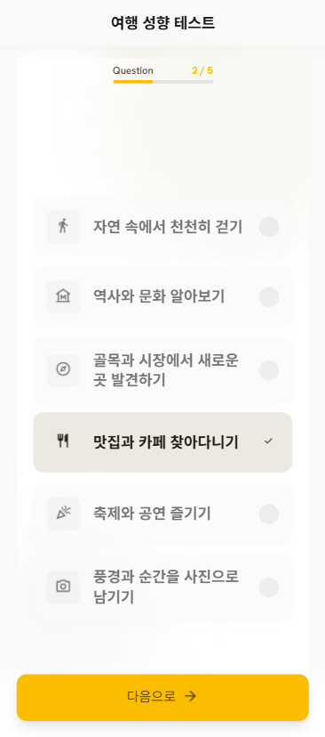
13 / PLAN
하나의 유형이 아니라, 여섯 성향의 조합
사용자를 고정하지 않고 이번 여행에 맞는 조합을 찾습니다.
버즈
윙
자연 · 걷기
역사 · 문화
PROFILE VECTOR
성향을 의미의
방향으로 표현
픽
허니
embed
쇼핑 · 로컬
미식 · 카페
액티
릴리
[자연 0.8 · 미식 0.7 · 휴식 0.4]
체험 · 축제
휴식 · 힐링
profile vector <-> place vector
cosine similarity로 성향 적합도를 비교합니다.
STOG / 14
Notes:
사용자를 하나의 유형으로 고정하지 않고 여섯 가지 성향의 점수를 함께 분석합니다.

Slide 15
14 / SOLUTION FLOW
추천에서 끝나지 않고, 다음 여행으로 이어집니다
성향·장소·이동·기록이 하나의 순환 구조를 만듭니다.
01
02
03
04
05
성향 설문
전북 관광 데이터
개인화 추천
실제 여행
H3 기록
6축 점수
source · category · 좌표
30개 → 10개
일정 · 변경 · 이동
위치 · 사진 · 맥락
기록이 쌓일수록 → 다음 여행의 추천이 가까워집니다
STOG / 15
Notes:
STOG는 추천과 이동, 기록을 하나의 여행으로 연결하고 기록을 다음 여행 개인화로 다시 사용합니다.

Slide 16
15 / TECHNICAL ARCHITECTURE
앱에서 Cloud까지, 하나의 여행 데이터 흐름
발견·추천·일정·기록을 각각의 책임으로 나누고 하나의 시스템으로 연결합니다.
APP
GOOGLE CLOUD
Android · Kotlin · Compose
Cloud Run · Cloud SQL · Cloud Storage · AI services
REST / API
data
media
DB
Cloud SQL
API
Spring Backend
GCS
GCS
Map · Search
Trip · Photo · H3
REST
PostgreSQL · places · trips
auth · API · policy
original · thumbnail · signed URL
calls
route
embed
BACKEND MODULE CALLS
rank
record
P
PLANNER
AI
QWEN AI
R
RECOMMEND
H
H3 LOG
time · route · constraints
Vertex AI · embedding
30 → 10 reranking
cell · photo · visit
EXTERNAL IDP
Naver
Kakao
Google
OAuth → APP
provider keys backend-only / place_id · provenance · cell_id
STOG / 16
Notes:
앱은 Spring Backend를 통해 Google Cloud의 데이터, 스토리지, Planner, Qwen/Vertex AI, Recommendation 모듈과 연결됩니다.

Slide 17
16 / DEMO
시연은 한 번의 여행을 따라갑니다
영상은 후편집으로 삽입하고, 발표에서는 흐름의 의미를 끊김 없이 보여줍니다.
1
2
3
4
5
성향
발견
계획
변경
기록
6축 점수
30 → 10 추천
일정 · 동선
자연어 요청
사진 · H3 cell
“비가 오니까 다음 장소를 실내로 바꿔줘” → 일정 재구성 → LOG
STOG / 17
Notes:
성향을 분석하고 장소를 추천받아 일정을 만들고, 여행 중에는 자연어로 수정하며, 마지막에는 H3 기록으로 남깁니다.

Slide 18
STOG
나를 따라 그려지는
맞춤형 여행 지도
기록이 쌓일수록, 다음 여행은 조금 더 나에게 가까워집니다.
전북 관광자원 × 나의 취향 × 실제 기록
여행은 끝나도, 추억까지 끝나는 건 아니니까요.
STOBEE / THANK YOU
STOG / 18
Notes:
기록이 쌓일수록 STOG는 사용자를 더 잘 이해합니다. 감사합니다.

